Slide 1
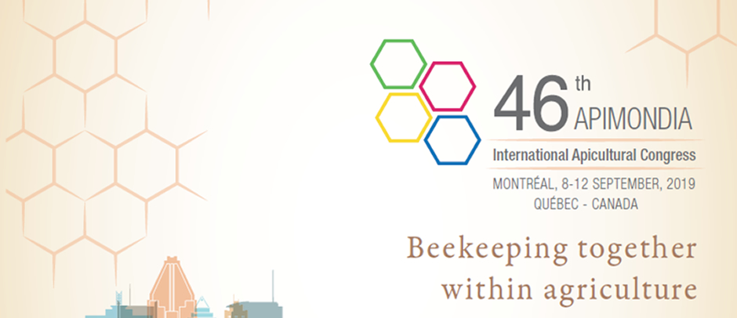
APIMONDIA 2019
Margret Jürison
Eesti Maaülikooli doktorant
Taimetervise õppetool
Jäneda 2019

Slide 2
Mesindus Kanadas
Kanadas on üle 8400 mesiniku ning kokku enam kui 672 000 mesilasperet.
Mett eksporditakse USAsse (79%), Jaapanisse (16%), Hiina (3%).
Mett impordidakse Kanadasse peamiselt Uus-Meremaalt 23%, Brasiiliast 18% , Hispaaniast 8%, USA-st 7% ja Austraaliast 7%.

Slide 3
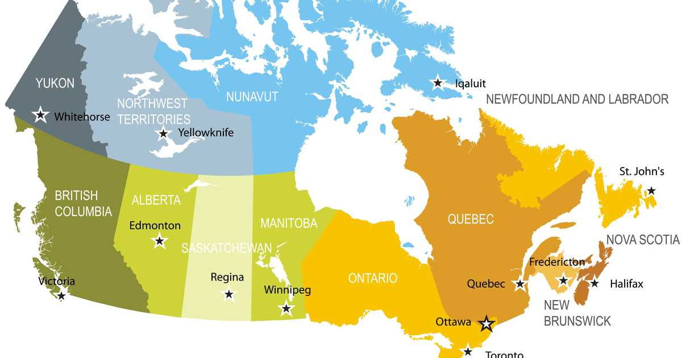
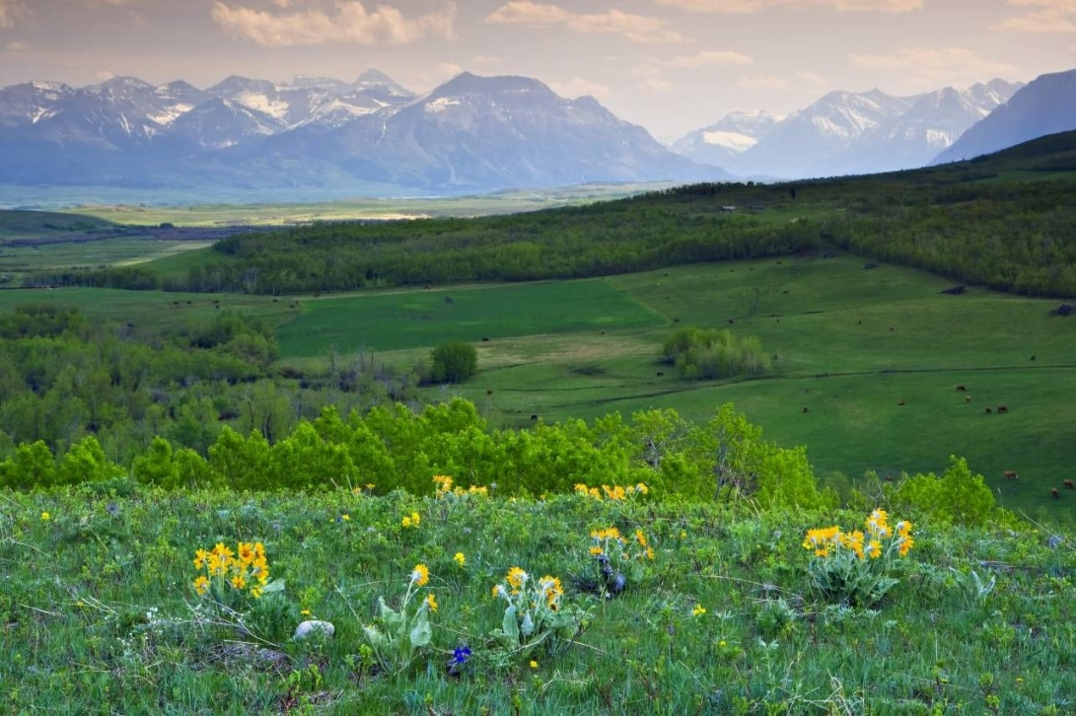

Slide 4
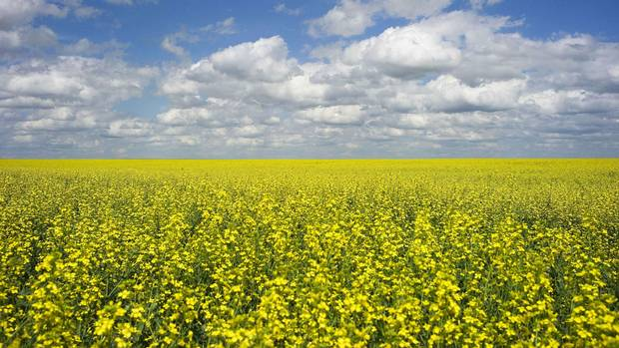
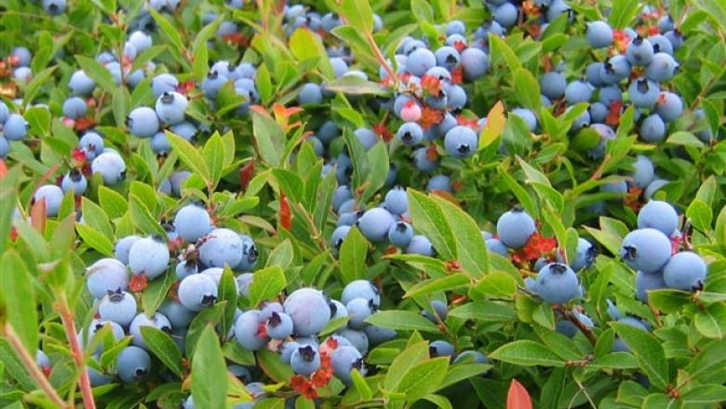
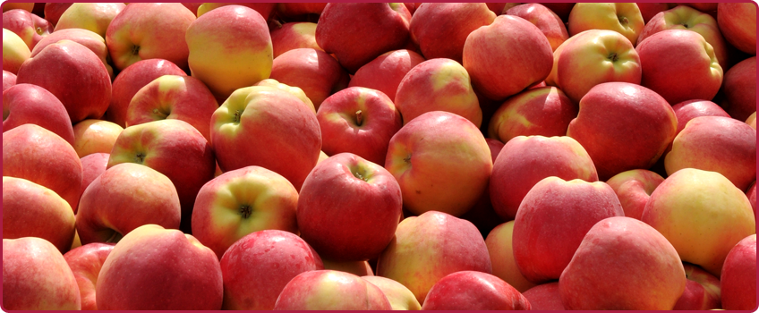
Rapsi tootmise osas maailmas 1.kohal.
Igal aastal annavad umbes 300 000 mesilasperet oma panuse õlirapsi tolmeldamiseks. Ning 80 000 mesilasperet hübriidrapsi tolmeldamiseks.
Mustikatootmise osas maailmas 2.kohal.
Põhja-Ameerika toodab 75% maailma mustikatest.
Mustikaid tolmeldavad ligikaudu 35 000 mesilasperet.
Õunatootmise alal maailmas 16.kohal.
Puuvilju tolmeldavad ligikaudu 15 000 mesilasperet.

Slide 5
APIMONDIA KONGRESS
Peamised teemad:
Mesinduse majandus
Mesilase bioloogia
Mesilase tervis
Tolmeldamine ja mesilasele oluline taimestik
Mesinduse tehnoloogia ja kvaliteet
Apiteraapia
Mesinduse arendamine maaelu arendamiseks

Slide 6
Eesti Maaülikooli esindus Apimondia konverentsil

Slide 7
Ettekanded
„Pesticide residues in beehive matrices are dependent on collection time and matric type but independent of proportion of foraged oilseed rape and agricultural land in foraging territory“

Slide 8
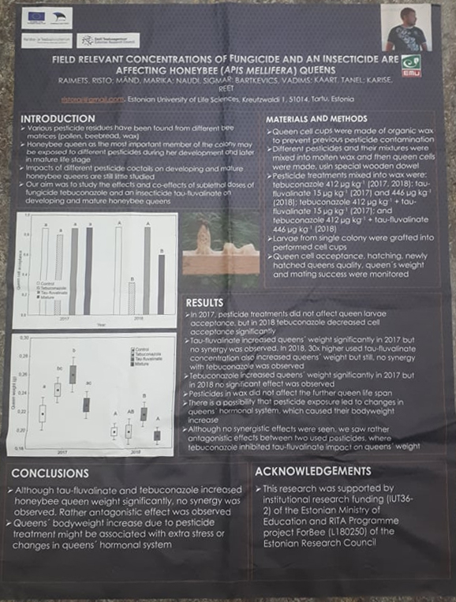
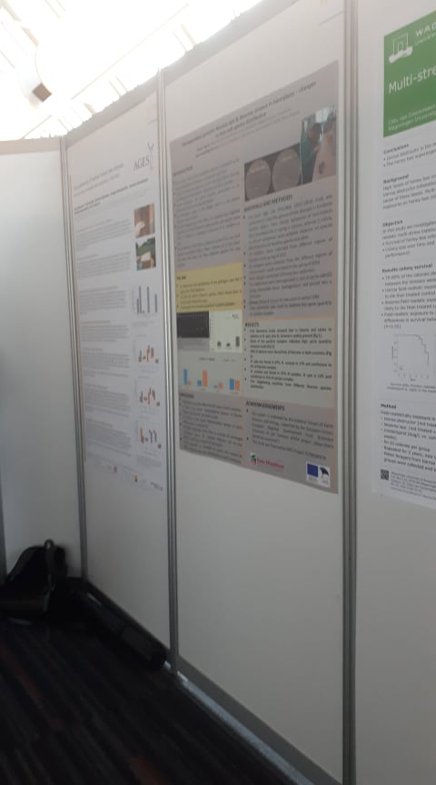
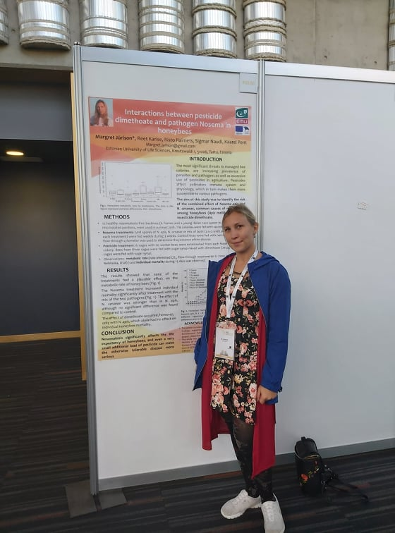
Ettekanded
„Field relevant concentrations of fungicide and an insecticide are affecting honeybee (Apis mellifera) queens“
„ Microsporidian parasites Nosema apis & Nosema ceranae in honeybees – changes in time and species distribution “
„Interactions between pesticide dimethoate and pathogen Nosema in honeybees“

Slide 9
Peamised teemad
Varroalest (Varroa destructor)

Slide 10
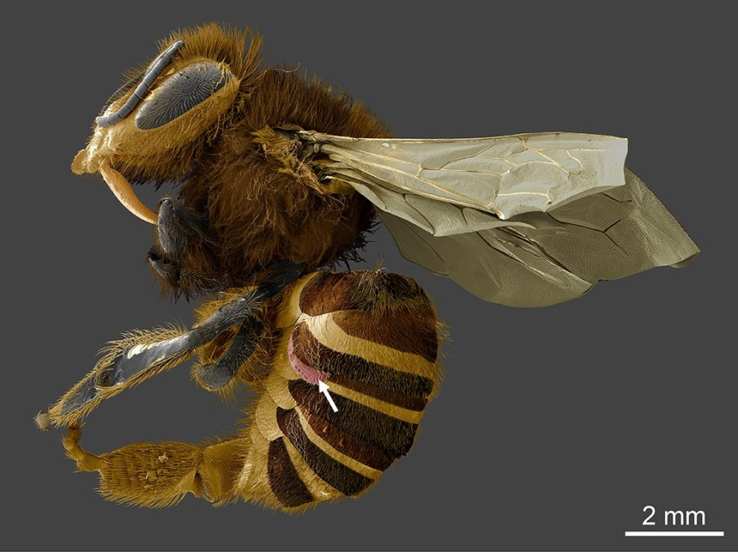
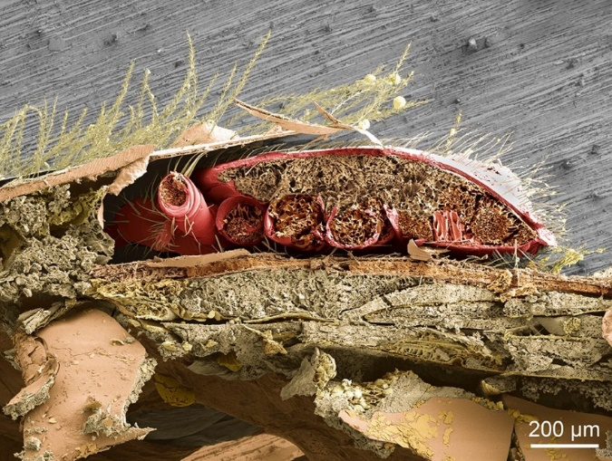
Varroalest (Varroa destructor)
Peamiseks ohuks mesinduses!
Pestitsiidide ja Varroalesta koosmõjud
Varroa destructor toitub peamiselt mesilaste rasvkehakoest, mitte hemolümfist
USDA-ARS, Electron and Confocal Microscopy Unit, Beltsville, Maryland

Slide 11
Peamised teemad
Varroa lest (Varroa destructor)
Võltsmesi

Slide 12
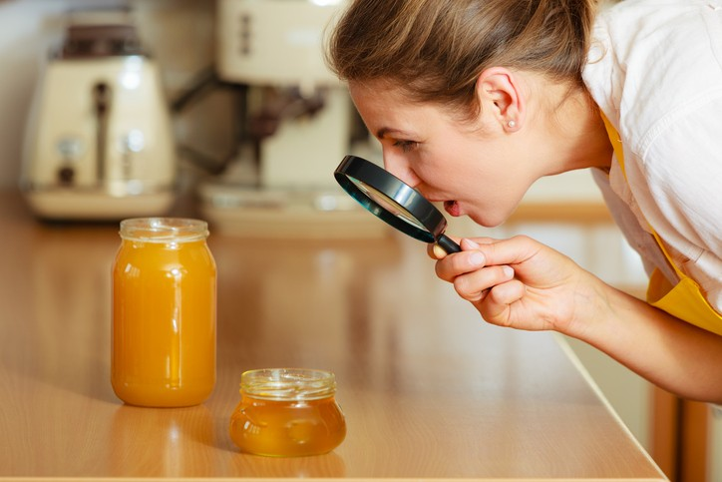
Võltsmesi
Tänapäeval kohtab kaubanduses sageli tooteid, mis sisaldavad märkimisväärses koguses tööstuslikku suhkrusiirupit.
Ametlik meetod - Õietolmu analüüs – ei tuvasta nt riisisiirupit.
Mee keemilise koostise analüüs – TMR Tuumamagnetresonants analüüs (Nuclear Magnetic Resonance NMR)

Slide 13
Peamised teemad
Varroa lest (Varroa destructor)
Võltsmesi
Euroopa importmesi

Slide 14
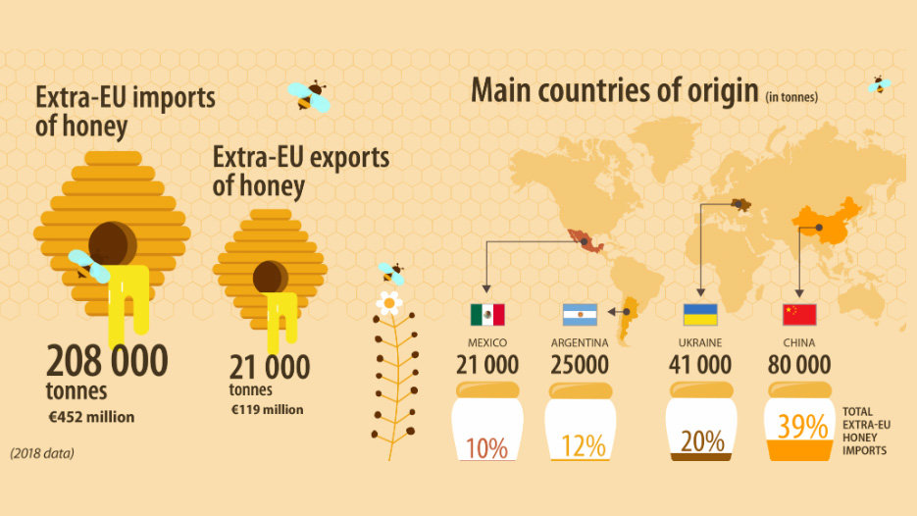
Euroopa importmesi

Slide 15
Peamised teemad
Varroa lest (Varroa destructor)
Võltsmesi
Euroopa importmesi
Nosematoos mesilasperes

Slide 16
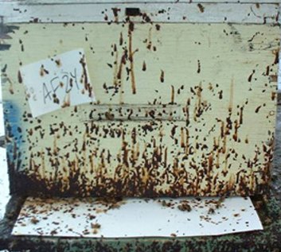
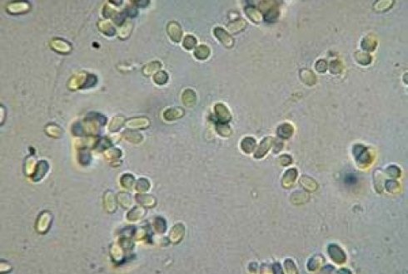
Nosematoos mesilasperes
„Effect of selected prebiotics and probiotics on the parasitic fungus Nosema ceranae and on the health of honey bee colonies“ Valitud prebiootikumide ja probiootikumide mõju Nosema ceranaele ja mesilasperede tervisele.
„Impact of nutrition on honey bee immunity, gut microbiota and Nosema ceranae infection“ Toitumise mõju mesilaste immuunsusele, soolestiku mikrobiootile ja Nosema ceranae nakkusele.
„Effect of chitosan on the development of Nosema infection in Apis mellifera L. colony“ Kitosaani mõju Nosema nakkuse arengule nakatunud mesilasperes.
„The liquid mixture of herbal extracts against Nosema apis and Nosema ceranae“ Taimsete ekstraktide vedel segu Nosema apise ja Nosema ceranae vastu.

Slide 17
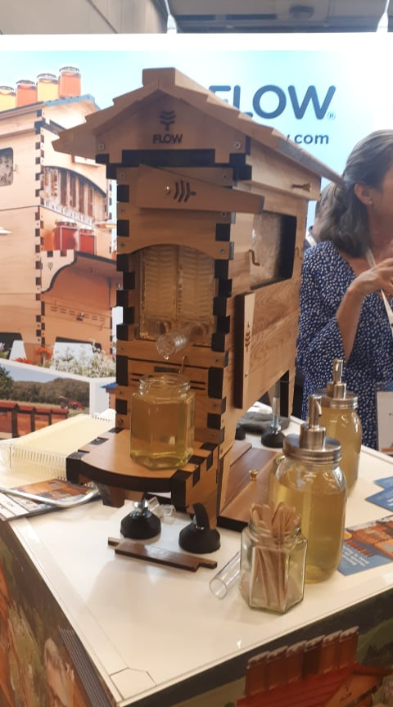
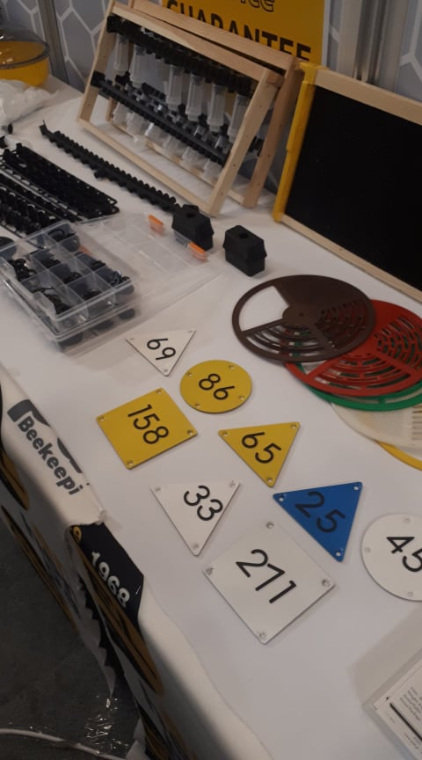
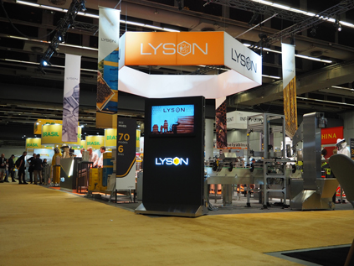
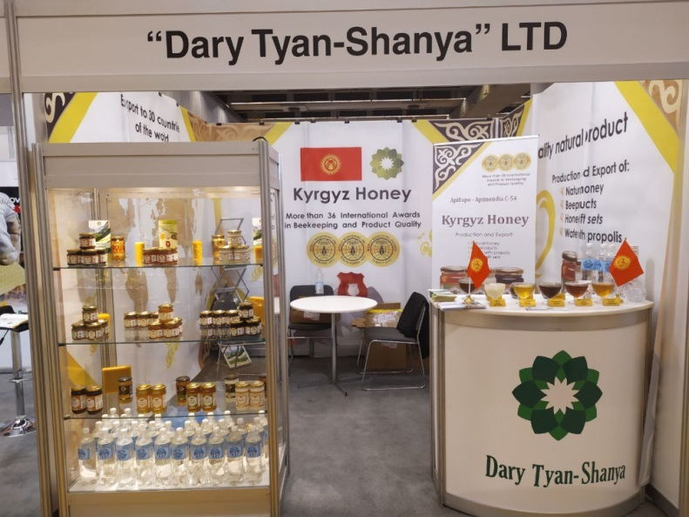
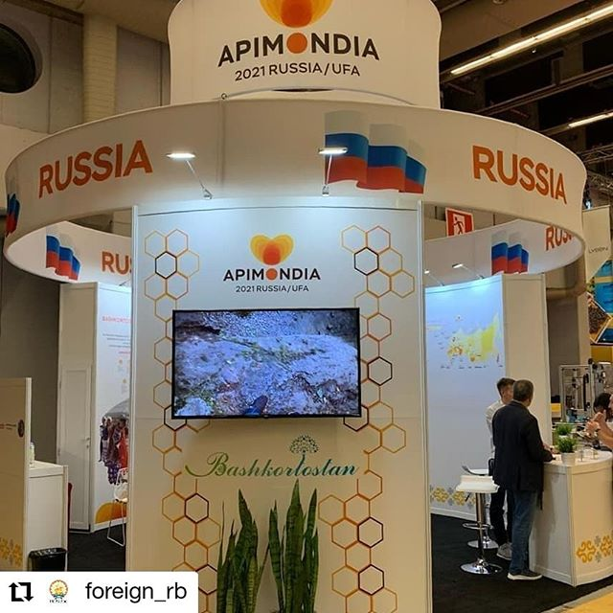
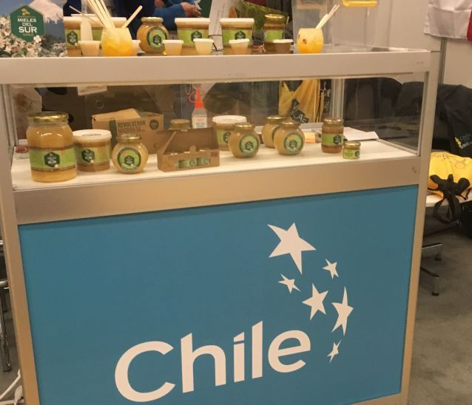
APIEXPO

Slide 18
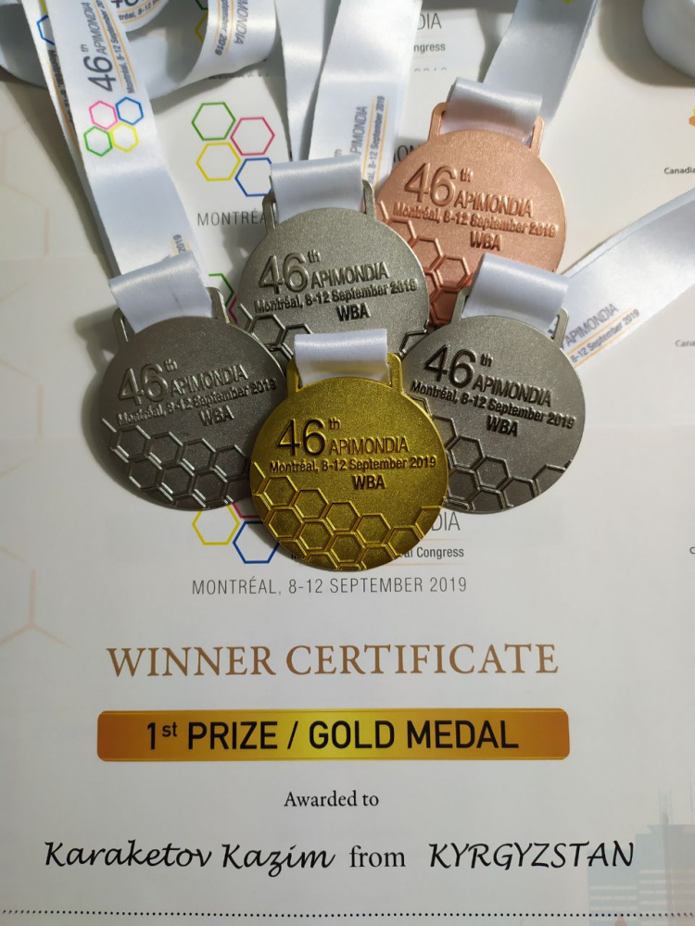
World Beekeeping Awards
Ülemaailmne võistlus, kus käsitletakse kõiki mesindusega seotud asju.
Mainekaim auhind on Carl ja Virginia Webb Honey Bowl, mille võitja saab ametliku tiitli “Parim mesi maailmas”.

Slide 19
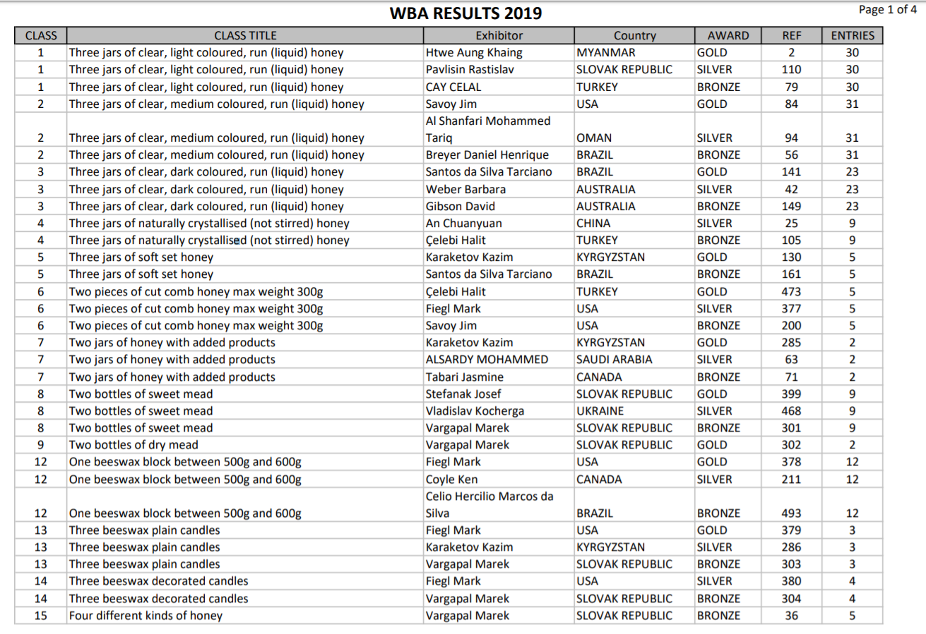
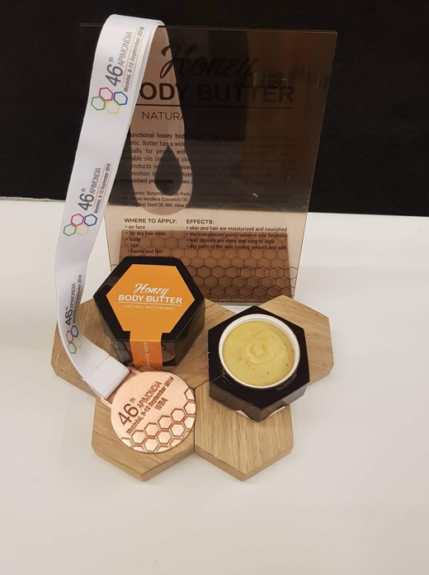
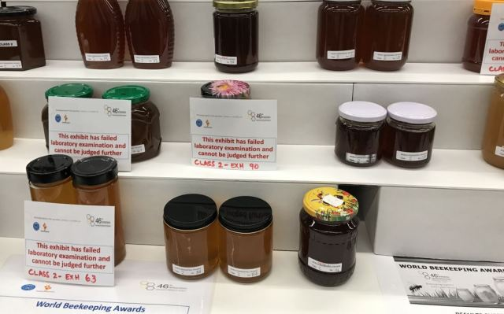
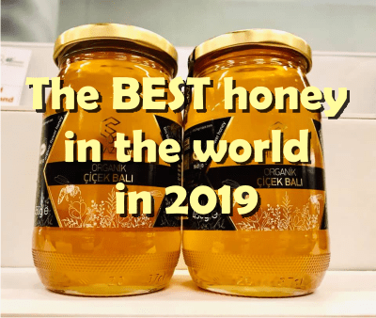

Slide 20
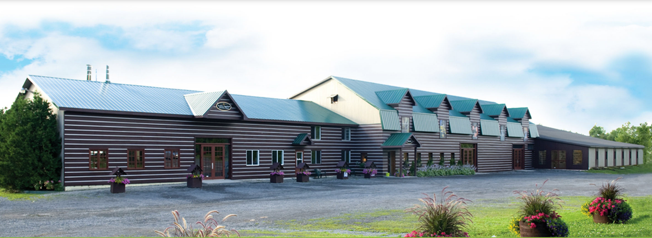
Asutatud 1976. aastal
8000 mesilastaru.
Võitnud palju tunnustusi
Lisaks mesindusele, tegeleb ettevõte ka vahtra siirupi, jääsiidrite ja muu alkoholi tootmisega.

Slide 21
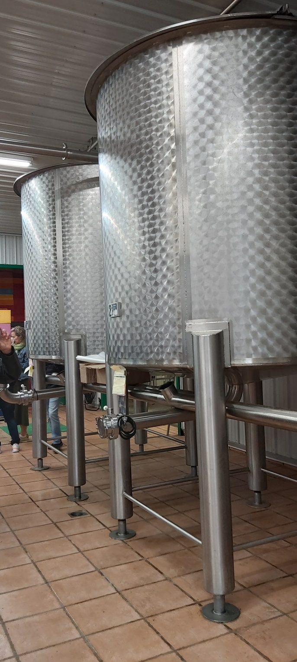
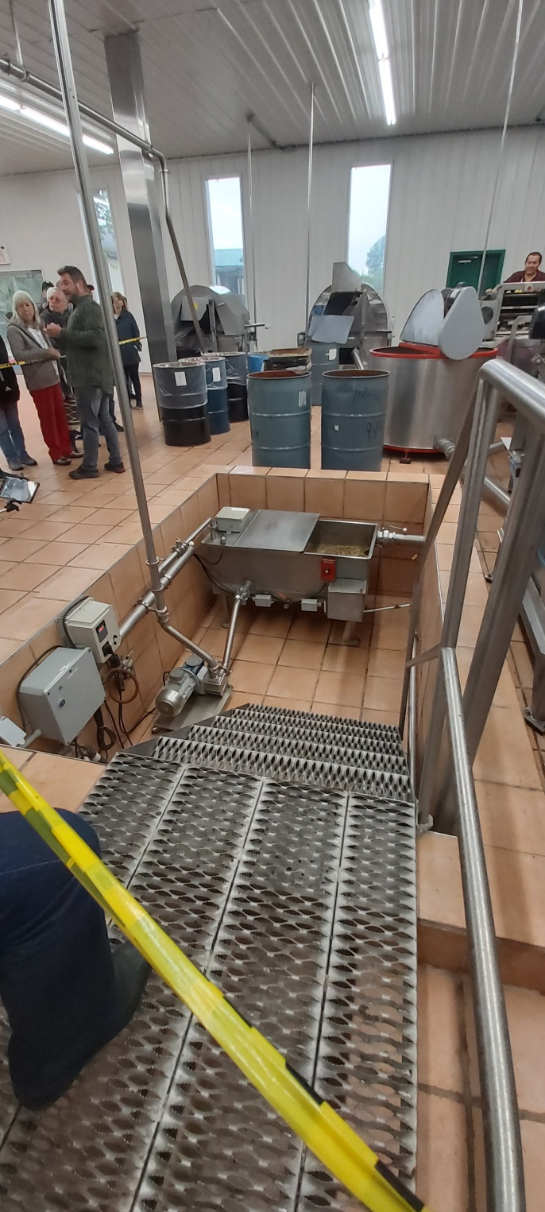

Slide 22
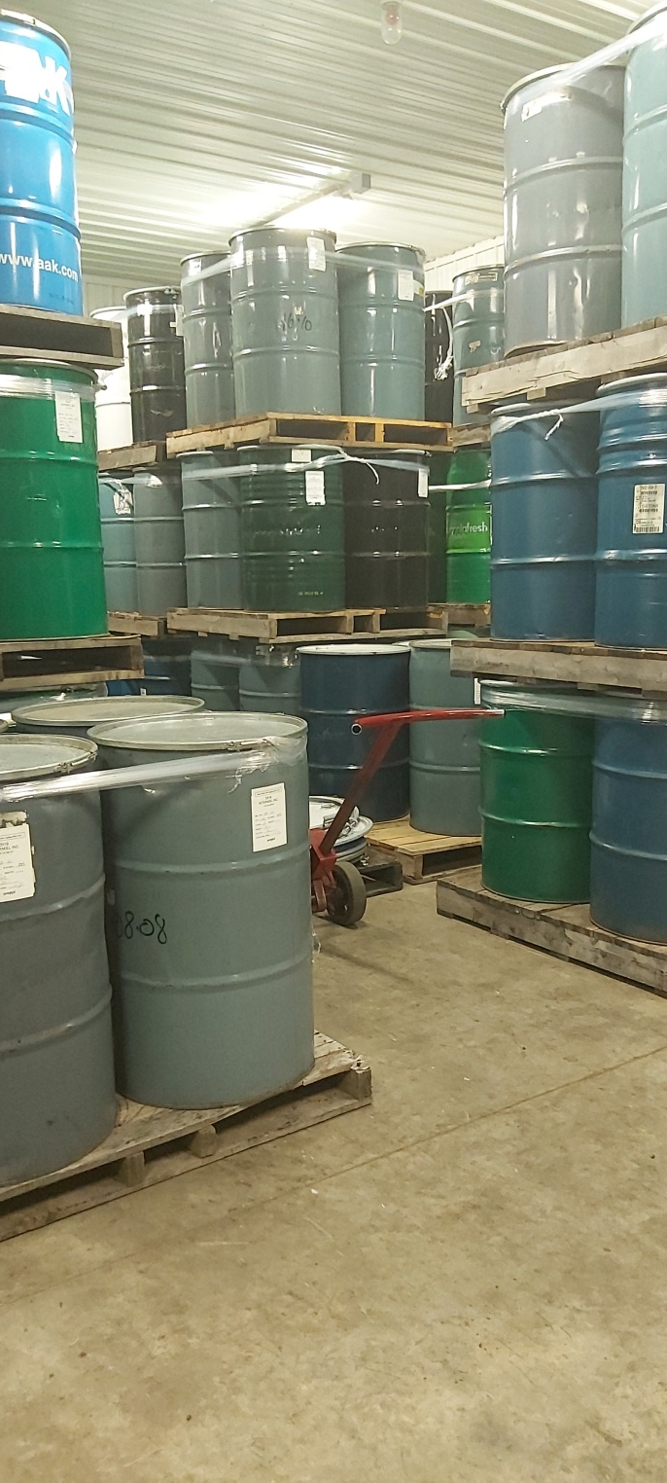

Slide 23
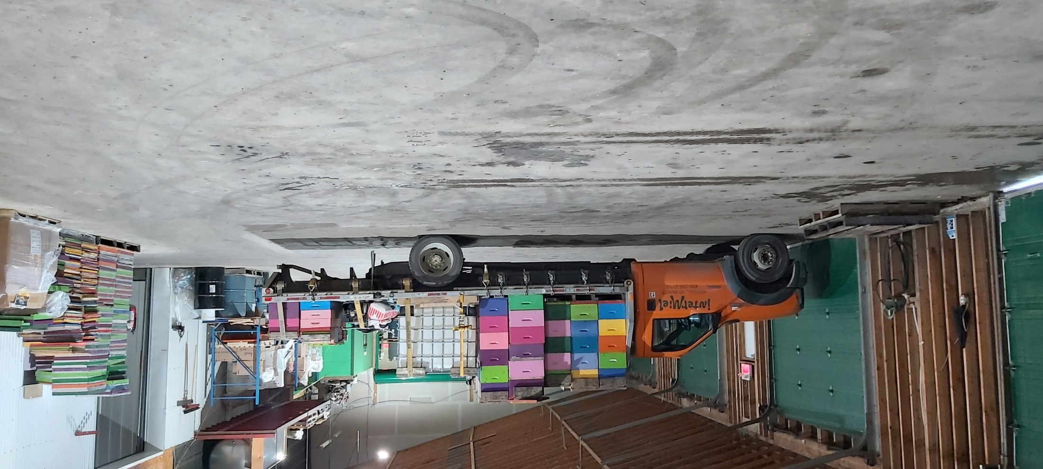

Slide 24
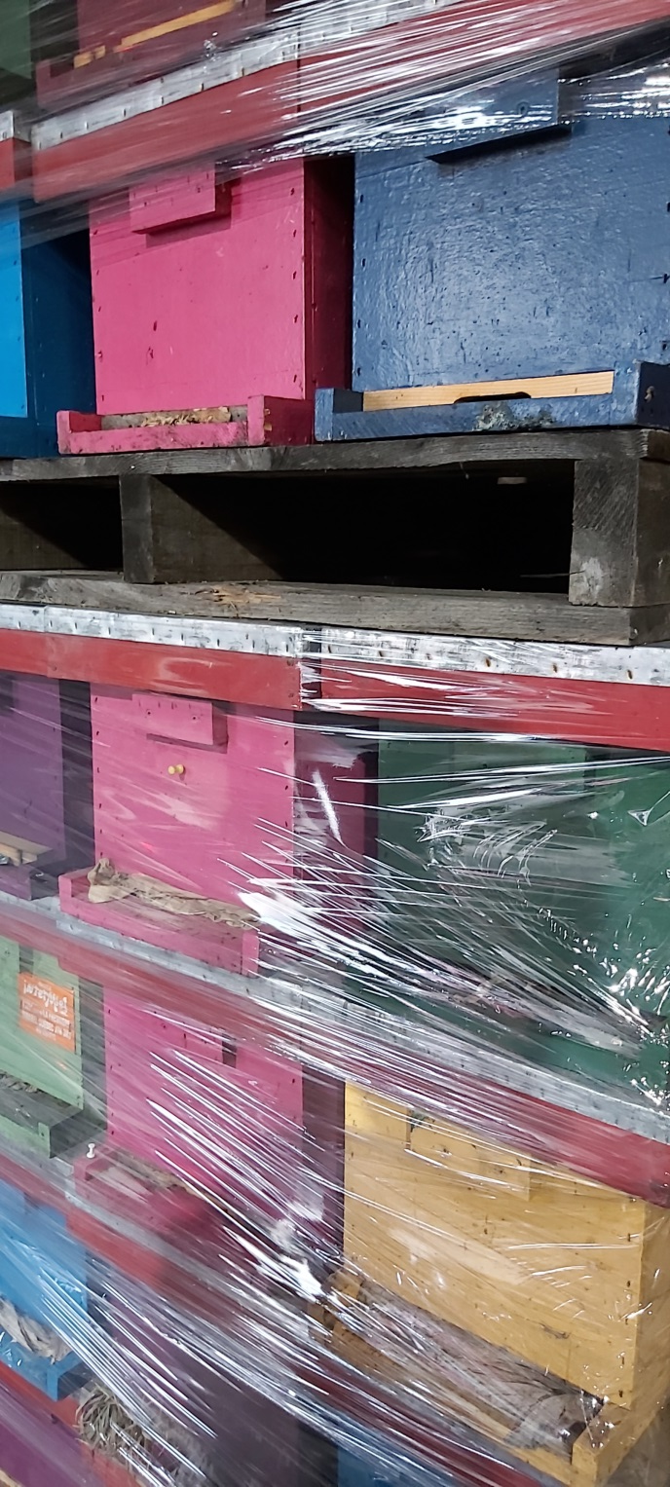
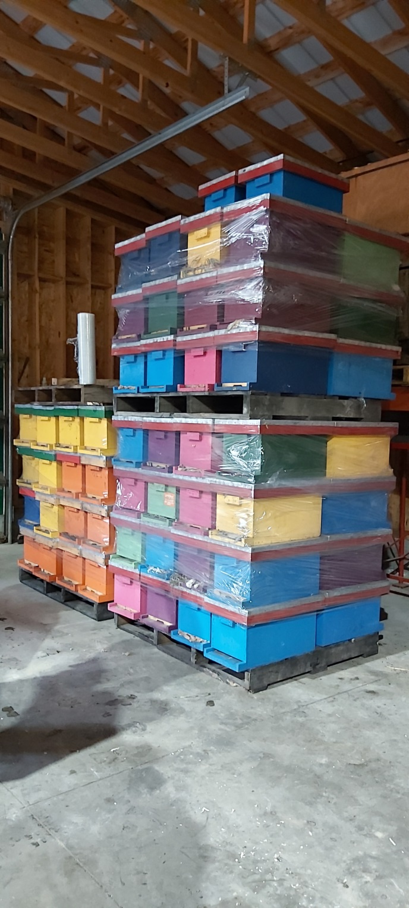

Slide 25
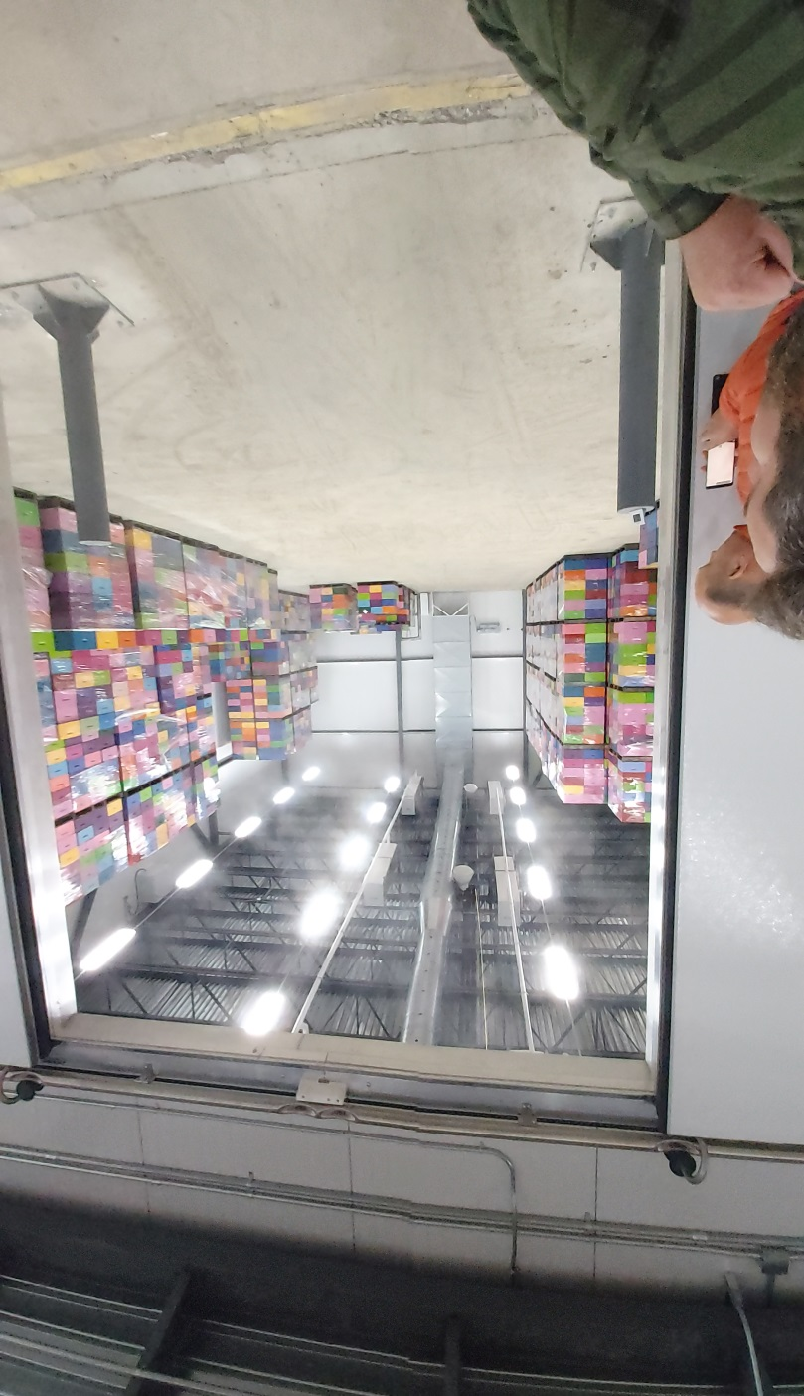
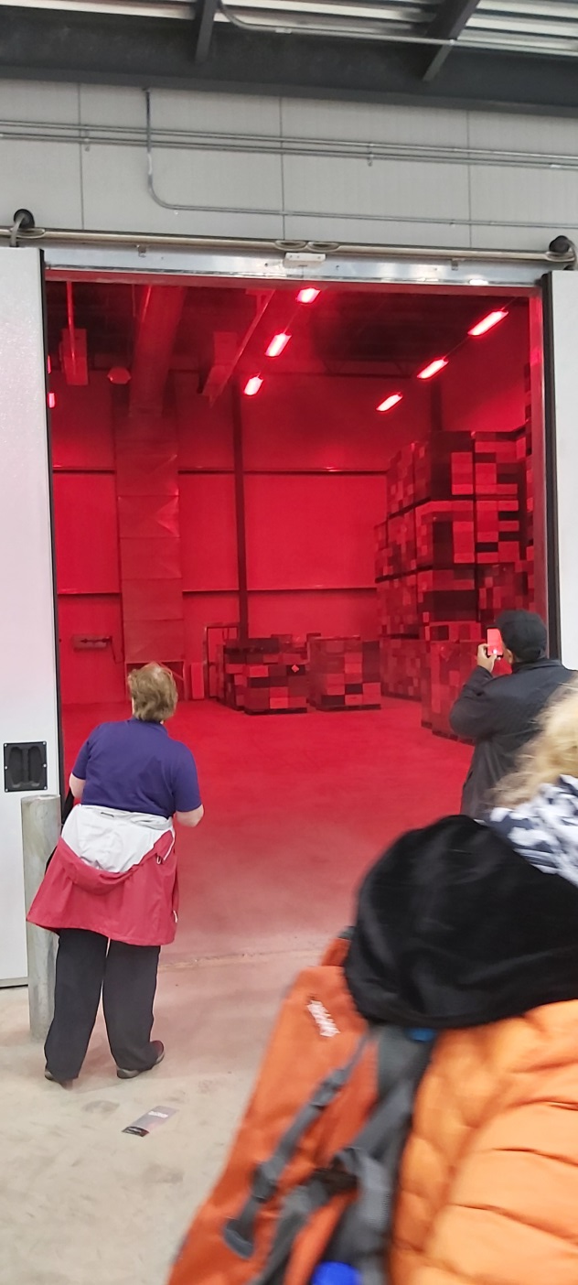

Slide 26
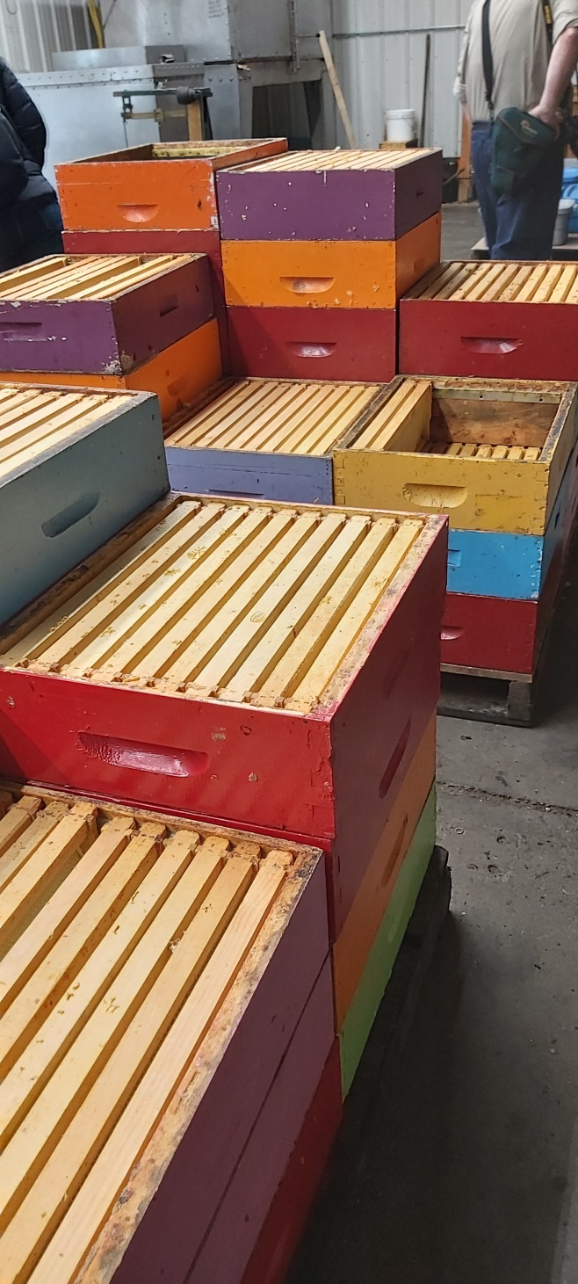
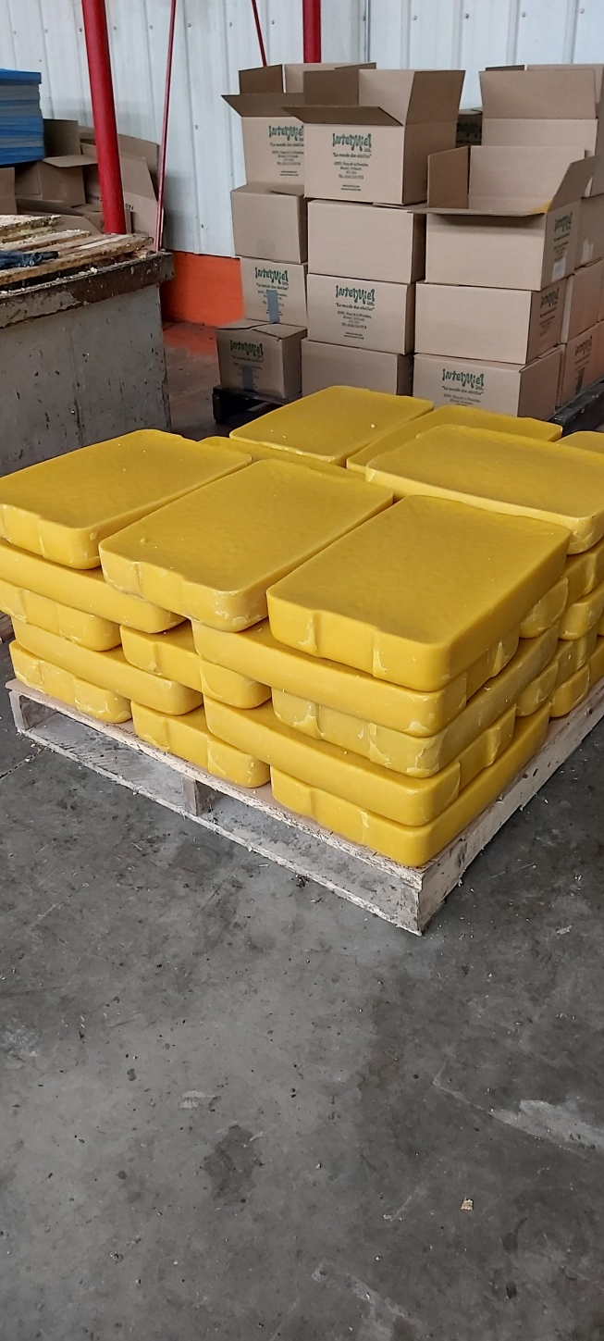
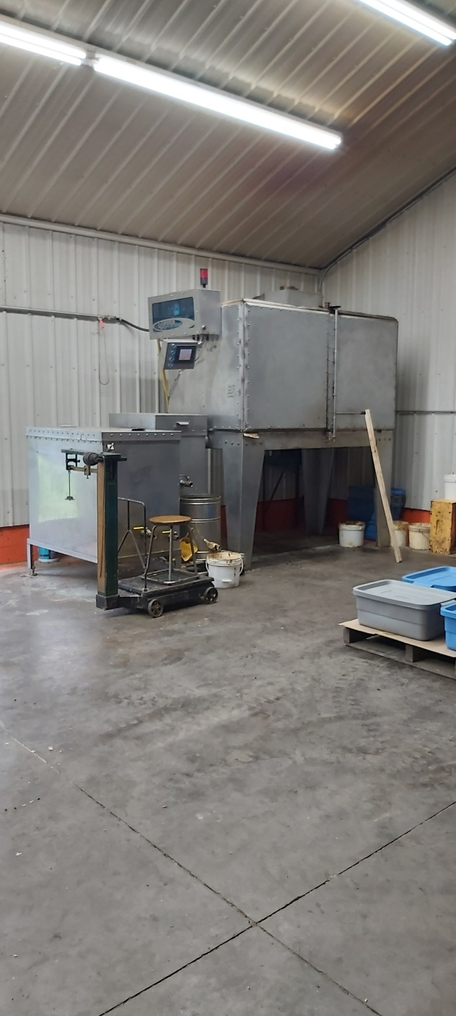

Slide 27
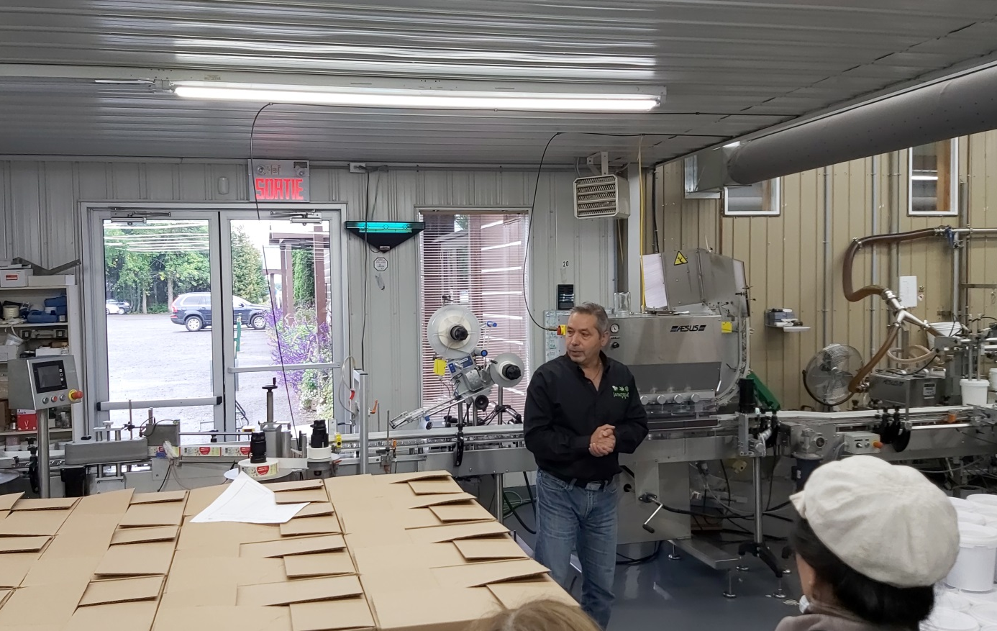
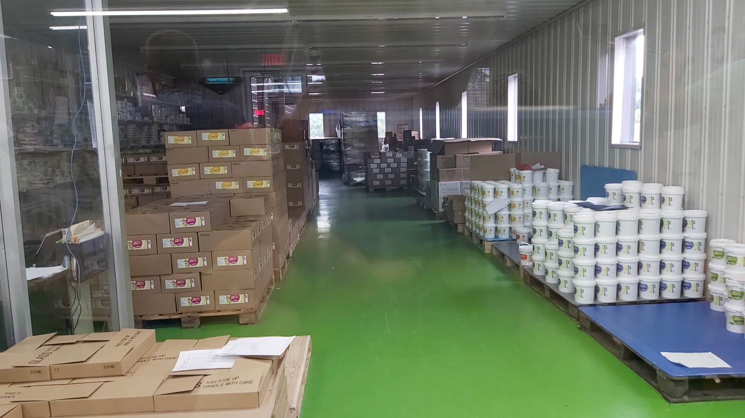

Slide 28
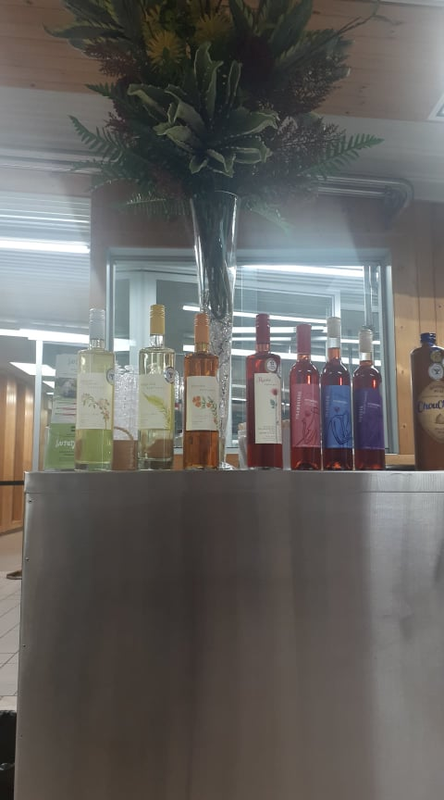
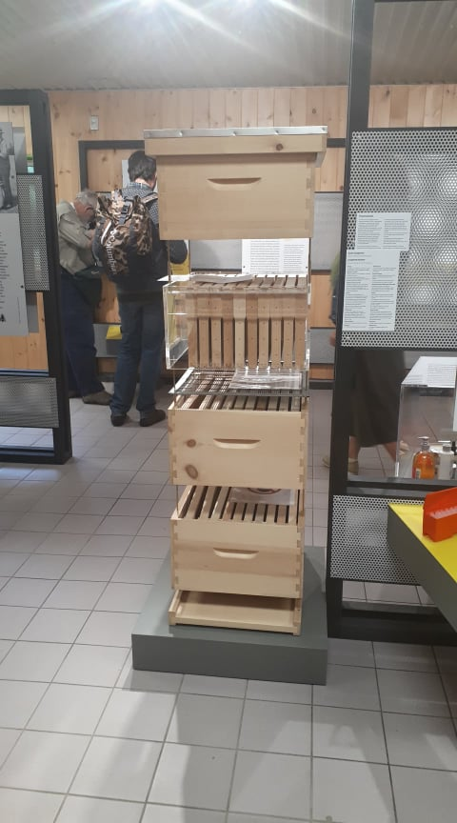
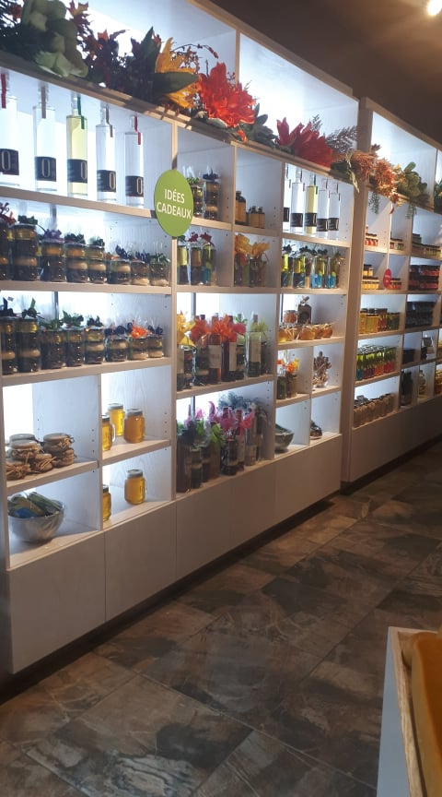

Slide 29
Tänan kuulamast!

Slide 30
Kasutatud kirjandus
https://www.theglobeandmail.com/news/national/canada-150/canola-oil-from-canadas-fields-to-the-worldskitchens/article34717778/
https://www.cbc.ca/news/canada/nova-scotia/wild-blueberry-prices-reach-all-time-low-says-association-1.4269412
https://ambrosiaapples.ca/faqs/
http://miel-et-une-fleur.e-monsite.com/medias/images/nosemose-1.png
https://www.wur.nl/upload_mm/7/5/1/d91f42d2-d6e9-49c2-9383-6e5a0a2127ce_Picture2_d1f1a552_490x330.jpg
https://www.foodnavigator.com/Article/2018/02/23/JRC-looks-at-detecting-fraud-in-honey-supply-chain
https://ec.europa.eu/eurostat/web/products-eurostat-news/-/EDN-20190520-1
http://honeycouncil.ca/archive/industry.php
https://intermiel.com/fr/

